Slide 1
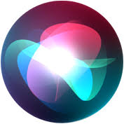
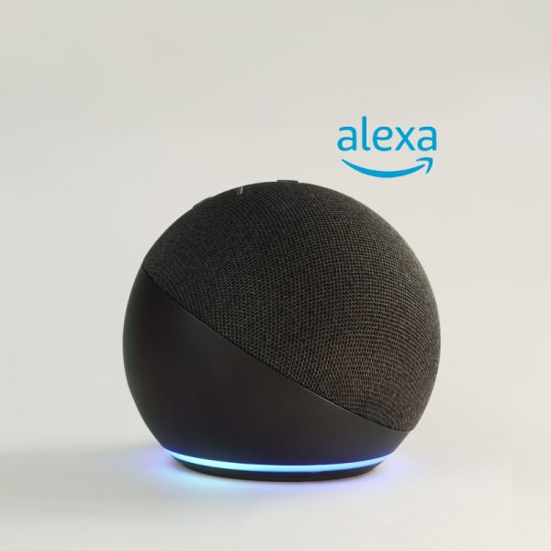

MirrorTalk
Name: Lior Gabbay
Id: 208197327
Project type: application
Notes:
כולנו מכירים את siri ,googleAssistant ,alexa ואפילו chatGPTאין בן אדם אחד שלא משתמש או לפחות שמע עליהם.....

Slide 2
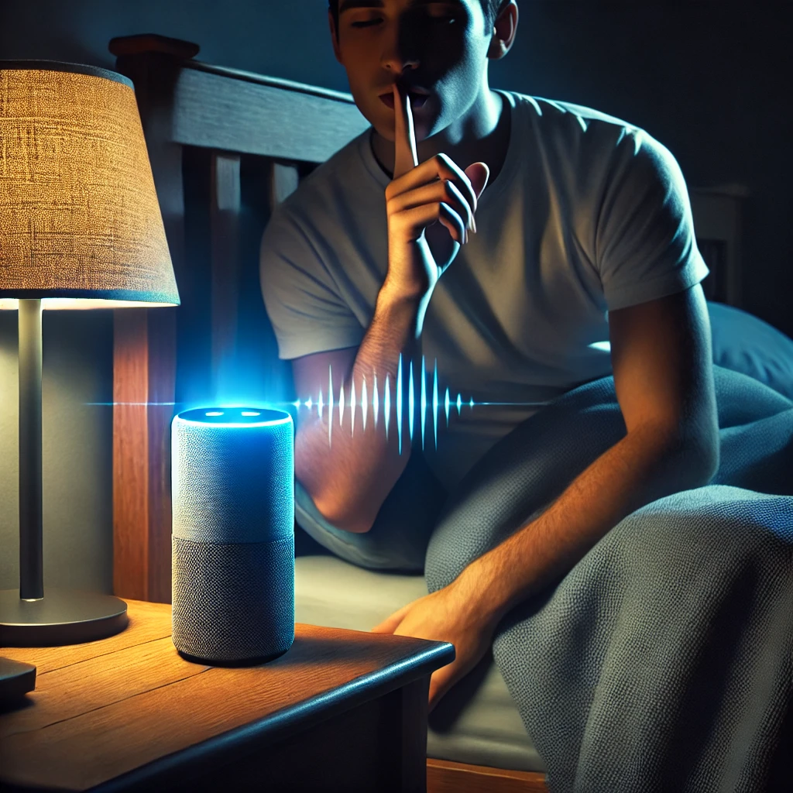
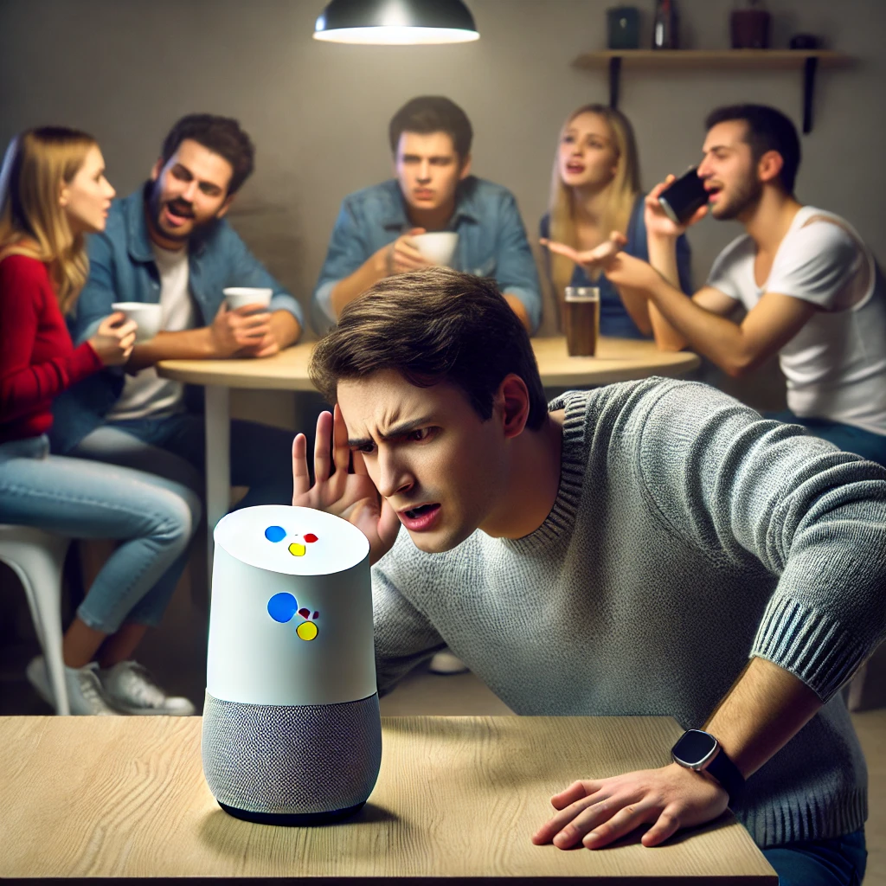
My project choice

Slide 3


demonstration

Slide 4
Project flow
Pre – process existing data
Model training on existing data
Pre-process
Prediction
User recording
Text To Speech (google Api)
Assistant Response
Speech to Text
Getting response (Chat gpt)
Notes:
הסבר על הflow של הפרויקט, מתהליך אימון הדאטה ועד המוצר המוגמר.

Slide 5
Data
My data
Pre - process
1
150 whisper/quiet talking records
1
Load audio as his original sample rate
2
150 regular talking records
2
Computes the MFCCs from the audio
3
150 loud talking records
3
Calculates the spectral contrast
Total of 450 records
3
compute the mean of the features
40 columns of MFCC, 7 Columns of Contrast
MFCC
[explanation]
spectral contrast [explanation]
Example of the table after pre - process
Audio File | MFCC_1_mean | MFCC_2_mean | ... | MFCC_40_mean | Contrast_1_mean | ... | Contrast_7_mean
File1.wav | -350.23 | 150.45 | ... | 0.55 | 20.65 | ... | 18.55
Notes:
MFCC – מטרתו, הדגשת תכונות אקוסטיות בקבצי הקול, על מנת להדגיש את הדובר, מפצל את האודיו למסגרות של פריימים,, מחשב את טרנספורמציית פרייה על כל פריים, לאחר מכן מפלטר את הפריים לפי בנק מסנננים של בסולם ml, ולאחר מכאן מפעילים עליו טרנספורמציה קוסינוסית הפוכה, על מנת להדגיש את המקדמים,
Spectral contrast – מודד את ההבדלים בין גבוהים ונמוכים בקול.
אחרי החישוב הזה אנחנו בעצם נקבל מטריצה של פריימים ופיצרים, ככה ניקח את עבור כל פיצר על כל פריים.
לוקחים את הממוצע של כל הפריימים של ההקלטה.

Slide 6
MFCC
The MFCCs attempt to mimic the way the human ear processes sounds ,
will give focus on the speech in the audio
How its done
Frame splitting
FFT calculation
[fast fourier transform]
Filter by
Mel scale
Logarithm calculation
DCT calculation [Discrete Cosine Transform]
Back to data
Notes:
פיצול למסגרות: הקול מחולק למסגרות קצרות. כל מסגרת יכולה להיות באורך של מספר עשרות מילישניות. זה מאפשר לנתח את האות בצורה יציבה יותר, מכיוון שהקול משתנה לאורך זמן.
חישוב טרנספורמציה פורייה: עבור כל מסגרת, מחשבים את הטרנספורמציה המהירה של פורייה (FFT) כדי לקבל את הספקטרום של התדרים.
פילטר מל: הספקטרום מועבר דרך בנק של מסננים מל (Mel Filter Bank). מסננים אלה מחולקים לפי סולם מל, שהוא סולם לוגריתמי שמדמה את תפיסת האוזן האנושית לתדרים. כל מסנן מסכם את האנרגיה בטווח תדרים מסוים.
לוגריתם של אנרגיות: לוקחים את הלוגריתם של הערכים שהתקבלו מכל מסנן. זה מסייע למדל את האופן שבו האוזן האנושית תופסת עוצמה.
טרנספורמציה קוסינוסית הפוכה (DCT): מבצעים טרנספורמציה קוסינוסית הפוכה על הלוגריתמים של האנרגיות לקבלת מקדמי ה-MFCC. זה מפחית את הקורלציה בין המקדמים ומדגיש את המקדמים שנושאים את רוב המידע.

Slide 7
Spectral Contrast
Spectral contrast helps to differentiate between sounds based on their textural qualities. Sounds with high contrast between peaks and valleys within a frequency band tend to have a richer and more pronounced texture.
How its done
Frame splitting
FFT calculation
[fast fourier transform]
Divided to
Bands
Peak and vally detection
Contrast calculation
Feature vector of all bands
Back to data
Notes:
ניגודיות ספקטרלית היא תכונה אקוסטית שמשמשת בעיבוד אותות, והיא שימושית בניתוח שמע לתיאור מרקם או טימבר של אות אודיו. ניגודיות ספקטרלית בוחנת את ההבדל בעוצמה בין שיאים (פסגות) לבין שפלים (בקעות) במספר רצועות תדר של האות. :
1. חלוקה למסגרות: כמו בטכניקות רבות אחרות של עיבוד אודיו, השלב הראשון כולל חלוקת האות האודיו למסגרות קצרות ומתחברות. החלוקה הזו נחוצה כיוון שתכונות הקול משתנות במהירות לאורך זמן, וניתוח של חלקים קטנים מספק הבנה מדויקת יותר.
2. טרנספורמציה פורייה: עבור כל מסגרת, מבוצעת טרנספורמציה פורייה מהירה (FFT) כדי להמיר את האות מתחום הזמן לתחום התדר. הטרנספורמציה הזו נותנת ספקטרום המייצג את רכיבי התדר של האות.
3. רצועות תדר: הספקטרום מחולק למספר רצועות תדר. הרצועות יכולות להיות במרווחים שווים או לוגריתמיים, תלוי בדרישות הספציפיות של היישום. חלוקה לוגריתמית לעיתים קרובות מדמה טוב יותר את תפיסת האדם, דומה לסולם מל שמשמש ב-MFCCs.
4. זיהוי שיאים ושפלים: בתוך כל רצועת תדר, האלגוריתם מזהה את השיא (העוצמה הגבוהה ביותר) והשפל (העוצמה הנמוכה ביותר). השיא מייצג את הרכיב התדר הדומיננטי ביותר בתוך הרצועה, בעוד שהשפל מייצג את הרכיב הפחות דומיננטי.
5. חישוב הניגודיות: הניגודיות עבור כל רצועה נמדדת כהבדל הלוגריתמי בין השיא לשפל. מדד זה מספק אינדיקציה לטווח הדינמי בתוך הרצועה. הבדל גדול יותר מצביע על ניגודיות גדולה יותר, שלעיתים נתפסת כקול עשיר או מרקמי יותר.
6. הרכבת וקטור התכונות: הניגודיות שנמדדה לכל הרצועות מורכבת לוקטור תכונות. וקטור זה יכול לשמש במגוון יישומים, כמו סיווג ז'אנרים מוזיקליים, אחזור מידע מוזיקלי או ניתוח מרקם שמע.
יעזור לי באבחנה באיזה קול מדובר – בלחישה יש הבדל קטן יותר בין גבוהים לנמוכים, ואילו בצעקה ההבדל גדול מאוד, ככה לצעקה לדוגמא יש מרקם מגוון יותר.

Slide 8
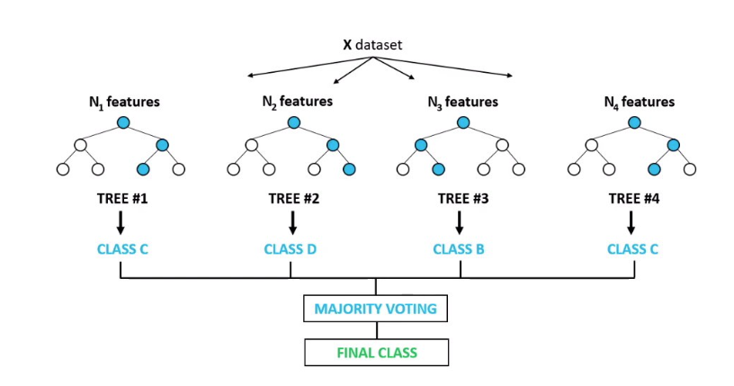
Machine learning model – random forest
Random Forest
A random forest is a machine learning model that consists of a large number of individual decision trees that operate as an ensemble. Each individual tree in the random forest give a class prediction, and the class with the most votes becomes the model's prediction.
Each tree in a random forest is built independently by selecting a random subset of features to look at [by bootstrap], which helps in creating diverse trees that collectively enhance the model's ability to generalize well on unseen data.
I chose Random forest with 100 estimators [trees].

Slide 9
Machine learning model – random forest

Slide 10
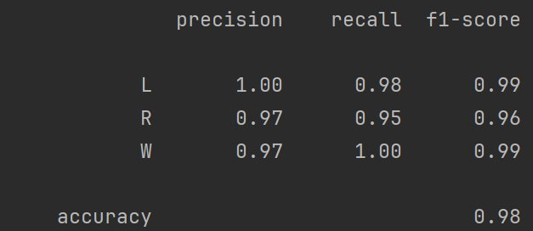
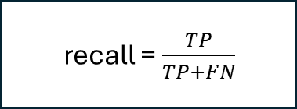
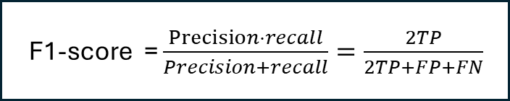
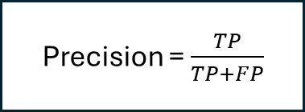
Model result on test set
Precision = $\frac{TP}{TP+FP}$
F1-score = $\frac{Precision⋅recall}{Precision+recall}=\frac{2TP}{2TP+FP+FN}$
recall = $\frac{TP}{TP+FN}$

Slide 11
Links
OpenAI – speechTotext, ChatGPT (https://openai.com/chatgpt/).
Google API – textToSpeech (https://cloud.google.com/text-to-speech?hl=en)
ChatGPT – (https://chatgpt.com/)
Want to try? [link to my project on GitHub] : MirrorTalk

